Slide 1
TRƯỜNG TIỂU HỌC Ái Mộ A
Phân môn: Luyện từ và câu - Lớp 3
Tuần 29: Mở rộng vốn từ: Thể thao. Dấu phẩy
Giáo viên:Nguyễn Thị Lệ Hằng

Slide 2
KIỂM TRA BÀI CŨ
- Trả lời miệng 2 bài tập LTVC tuần 28 (SGK/85 - 86).
* HS1: làm miệng bài tập 2
* HS2: làm miệng bài tập 3

Slide 3
BÀI TẬP1
Hãy kể tên các môn thể thao
bắt đầu bằng những tiếng sau:
a) Bóng M : bóng đá
b) Chạy M : chạy vượt rào
c) Đua M : đua xe đạp
d) Nhảy M : nhảy cao
Thảo luận nhóm 4

Slide 4
- Các nhóm thi tiếp sức điền từ :
bóng đá, bóng chuyền, bóng rổ, bóng ném, bóng nước, bóng bầu dục, bóng bàn,…
a) Bóng
chạy vượt rào, chạy việt dã, chạy vũ trang, chạy cự li 100m,…
b) Chạy
đua xe đạp, đua thuyền, đua ô tô, đua mô tô, đua ngựa, đua voi, …
c) Đua
nhảy cao, nhảy xa, nhảy sào, nhảy ngựa, nhảy cừu, nhảy cầu, nhảy dù,…
d) Nhảy

Slide 5
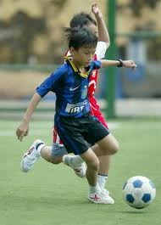
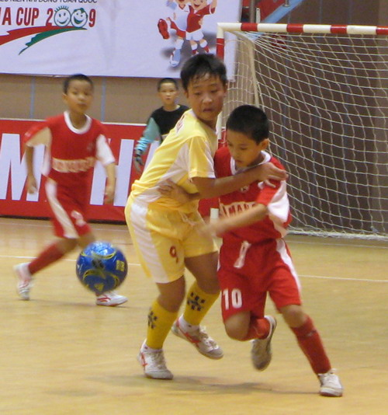
- Các bạn đang chơi bóng đá

Slide 6
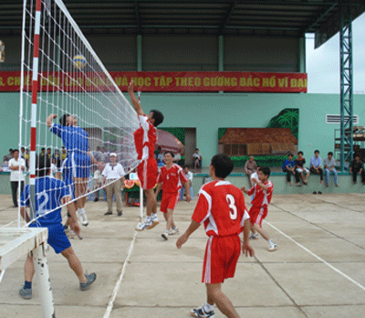
Chơi bóng chuyền

Slide 7
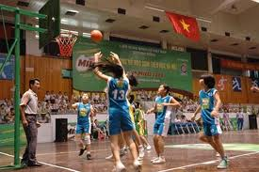
Chơi bóng rổ

Slide 8
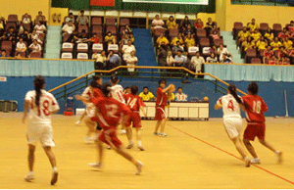
Giải bóng ném toàn quốc năm 2010

Slide 9
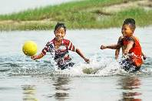
Bóng nước

Slide 10
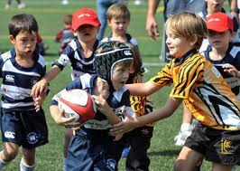
Chơi bóng bầu dục

Slide 11
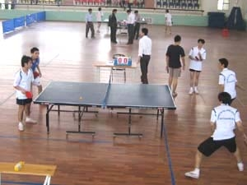
Môn thể thao: bóng bàn

Slide 12
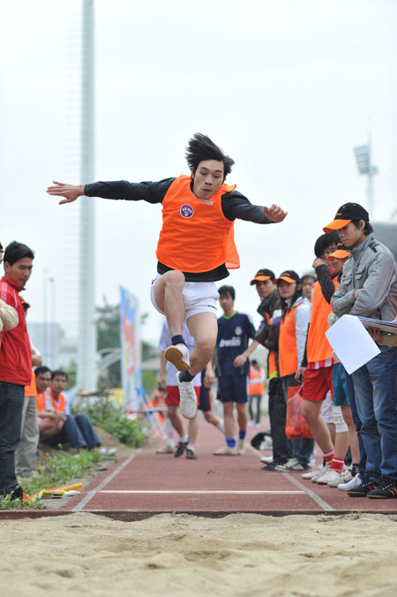
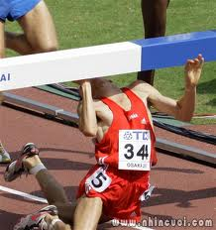
Môn thể thao chạy vượt rào

Slide 13
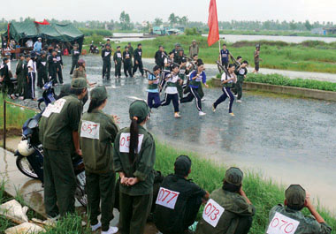
Môn thể thao chạy vũ trang

Slide 14
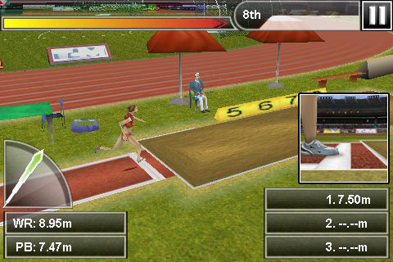
Chạy cự li 100m

Slide 15
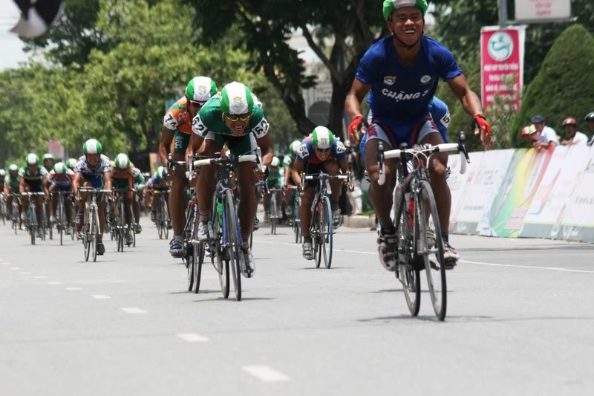
Đua xe đạp

Slide 16
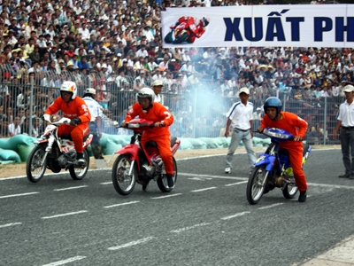
Giải đua mô tô toàn quốc (29/12/2009)

Slide 17
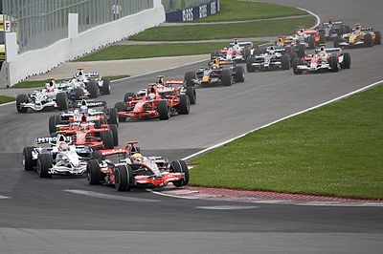
Đua ô tô

Slide 18
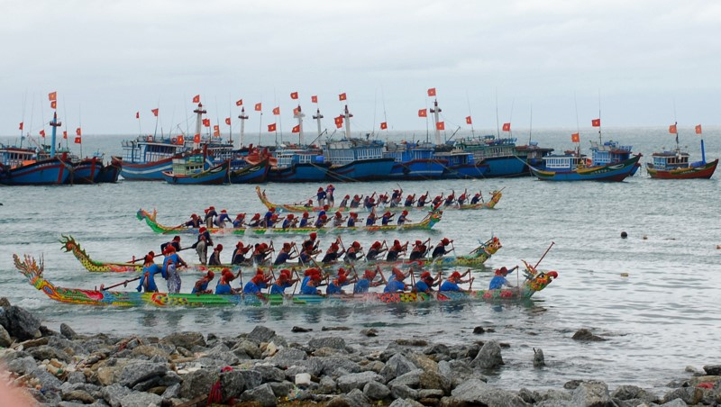
Hội đua thuyền

Slide 19
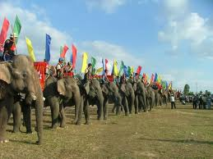
Hội đua voi ở Đăk Lăk

Slide 20
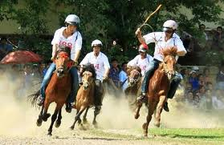
Đua ngựa

Slide 21
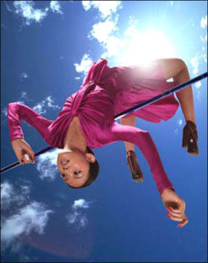
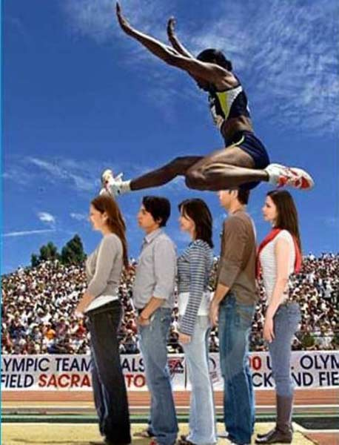
Nhảy cao

Slide 22
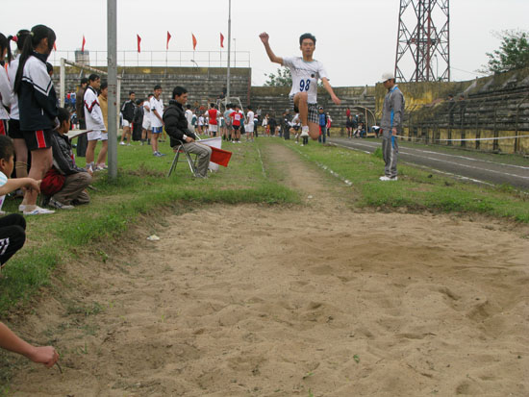
Nhảy xa nam

Slide 23
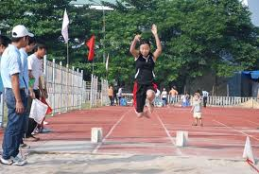
Nhảy xa nữ

Slide 24
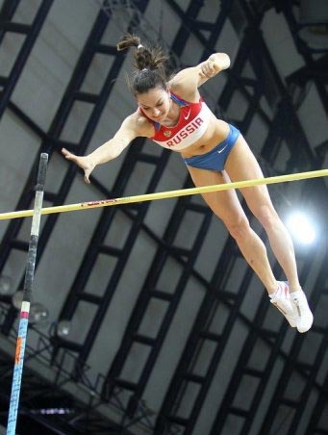
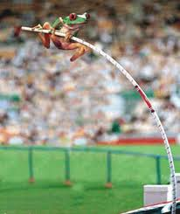
Nhảy sào

Slide 25
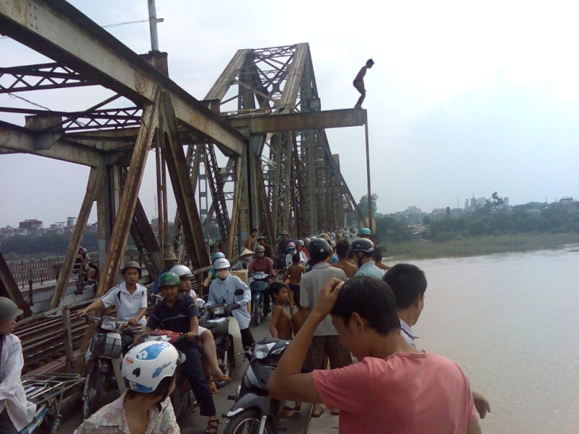
Nhảy cầu

Slide 26
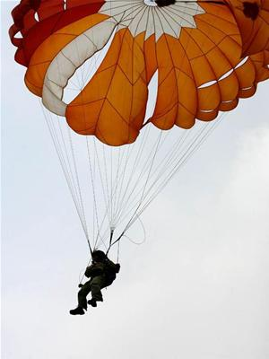
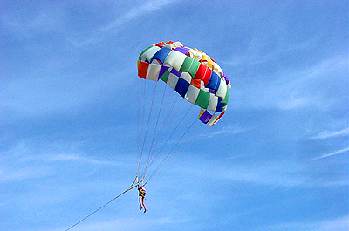
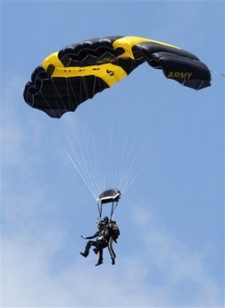
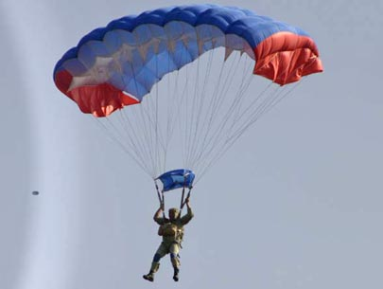
Nhảy dù

Slide 27
BÀI TẬP 2
Trong truyện vui sau có một số từ ngữ nói về kết quả thi đấu thể thao. Em hãy ghi lại những từ ngữ đó.
Cao cờ
Một anh nọ thường khoe là mình cao cờ. Có người rủ anh ta đánh ba ván thử xem tài cao thấp thế nào. Đánh cờ xong, anh chàng ra về thì gặp một người bạn, Người bạn hỏi:
- Anh được hay thua ?
Anh chàng đáp:
- Ván đầu, tôi không ăn. Ván thứ hai, đối thủ của tôi thắng, Ván cuối, tôi xin hòa nhưng ông ta không chịu.

Slide 28
- 1HS đọc lại truyện vui, cả lớp đọc thầm, trả lời các câu hỏi:
+ Anh chàng trong truyện có cao cờ không? Anh ta có thắng ván nào trong cuộc chơi không?
Anh này đánh cờ kém, không thắng ván nào.
+ Truyện đáng cười ở điểm nào?
Anh chàng đánh ván nào thua
ván ấy nhưng dùng cách nói tránh để
khỏi nhận là mình thua.

Slide 29
BÀI TẬP 3
Chép các câu văn dưới đây vào vở. Nhớ đặt dấu phẩy vào những chỗ thích hợp.
a) Nhờ chuẩn bị tốt về mọi mặt SEA Games 22 đã thành công rực rỡ.
,
b) Muốn cơ thể khỏe mạnh em phải năng tập thể dục.
,
c) Để trở thành con ngoan trò giỏi em cần học tập và rèn luyện.
,
,

Slide 30
Thứ tư ngày 30 tháng 3 năm 2011
Luyện từ và câu:
Mở rộng vốn từ: Thể thao. Dấu phẩy
CỦNG CỐ
DẶN DÒ
* Kể lại các môn thể thao mà em vừa học?
Bóng đá, bóng chuyền, bóng bàn; chạy vượt rào, chạy vũ trang, chạy 100m; đua thuyền, đua xe đạp; nhảy cao, nhảy xa, nhảy sào,…
* Nhắc HS nhớ tên các môn thể thao; nhớ truyện vui Cao cờ, kể lại cho người thân.

Slide 31
TIẾT HỌC ĐẾN ĐÂY KẾT THÚC !
Chúc các em ngoan,học giỏi

